Slide 1
中国区FDS解读
--卢光辉

Slide 2
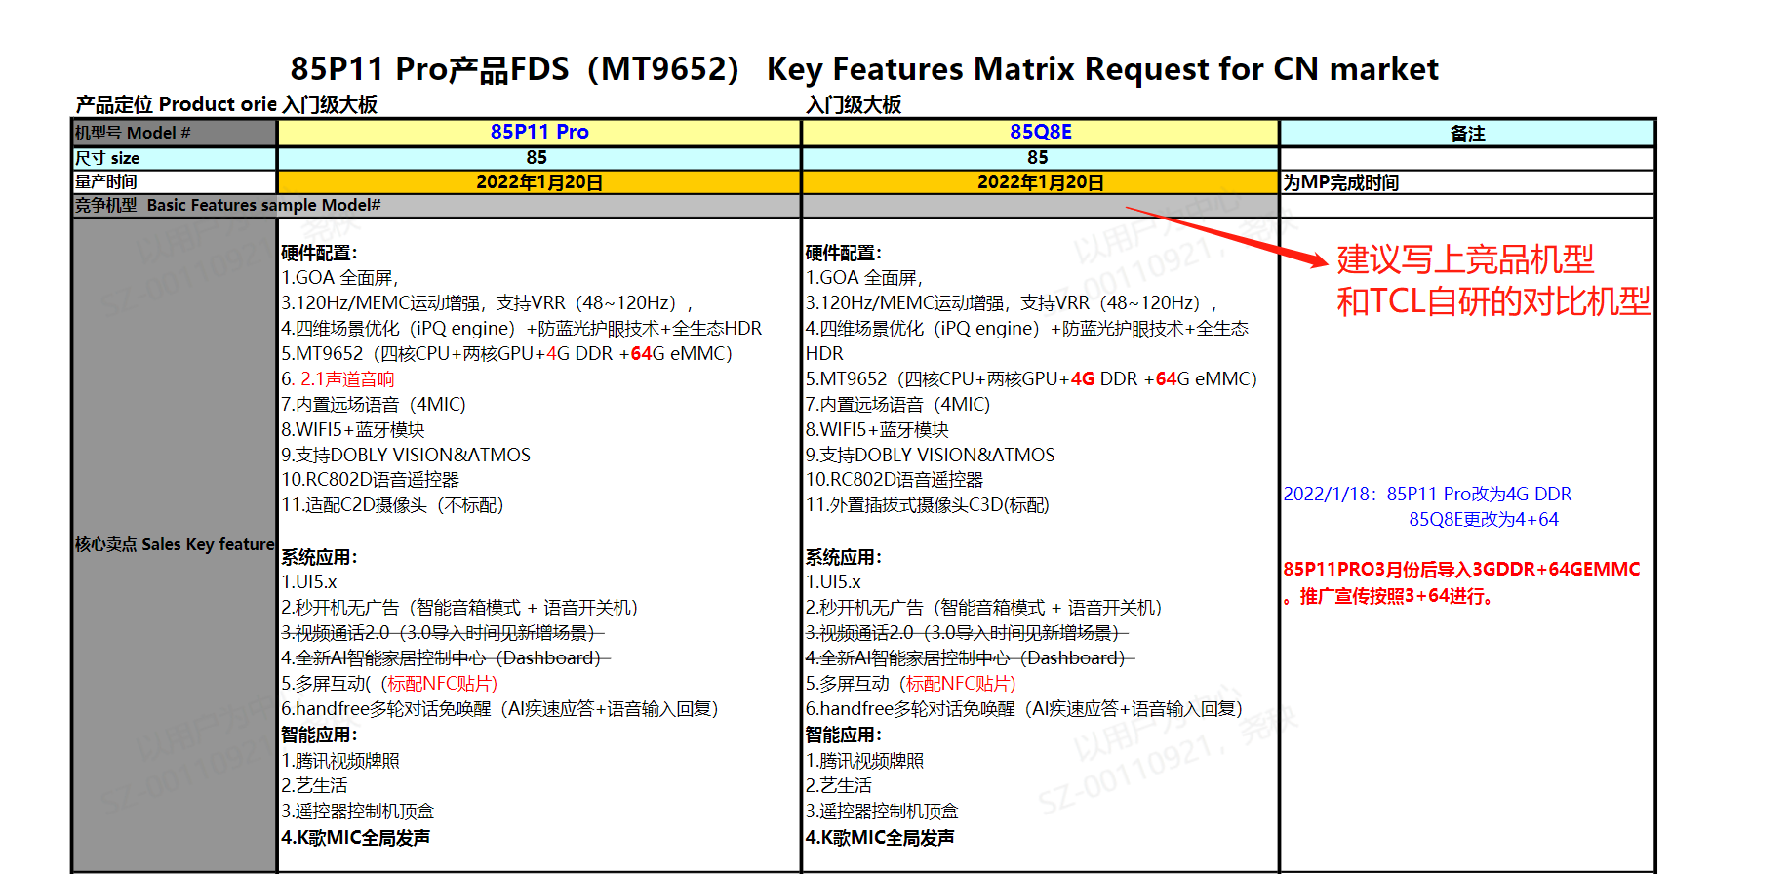
机型基本参数描述

Slide 3
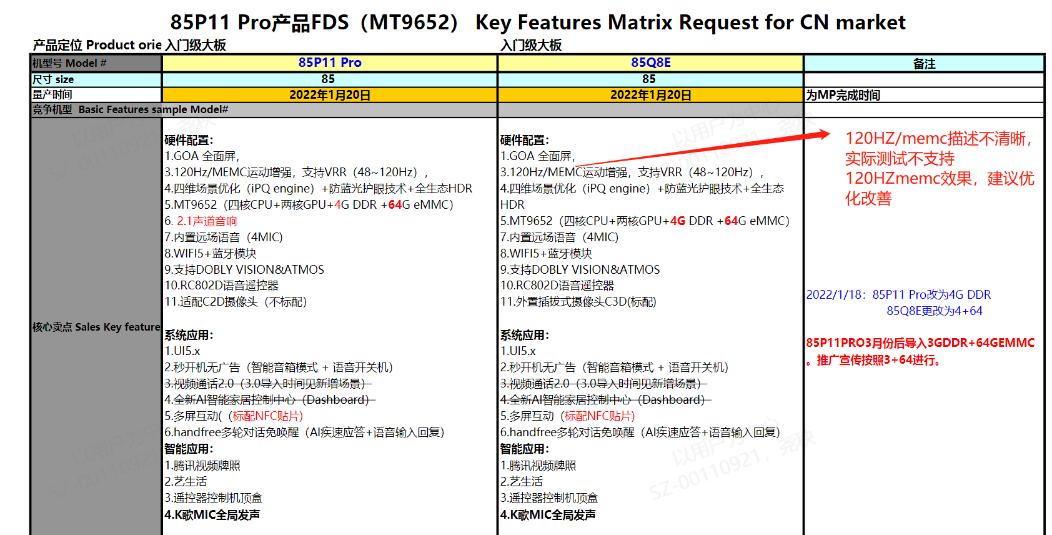
硬件配置信息描述
配屏派生项目硬件配置变更也需要添加如（earc功能变更到HDMI3口等这些信息需要重点备注）

Slide 4
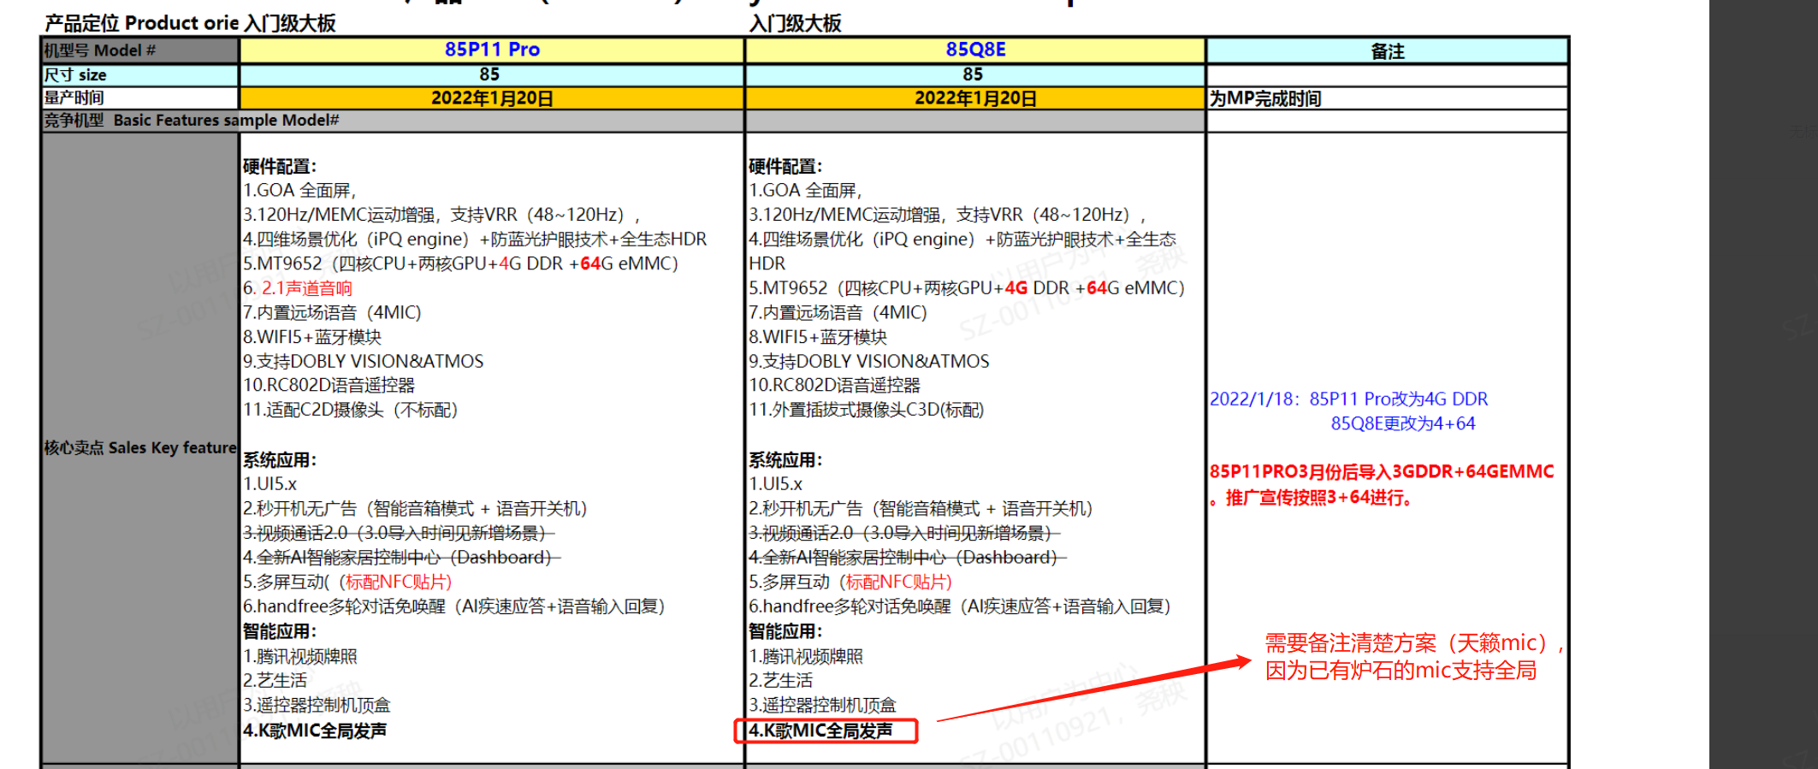
智能应用
1.如K歌mic全局发声，指的是天籁的mic全局发声

Slide 5
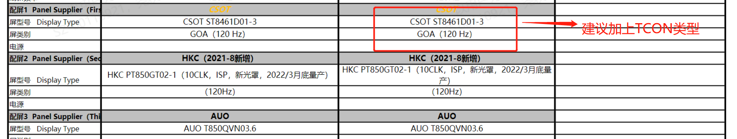
硬件屏信息

Slide 6
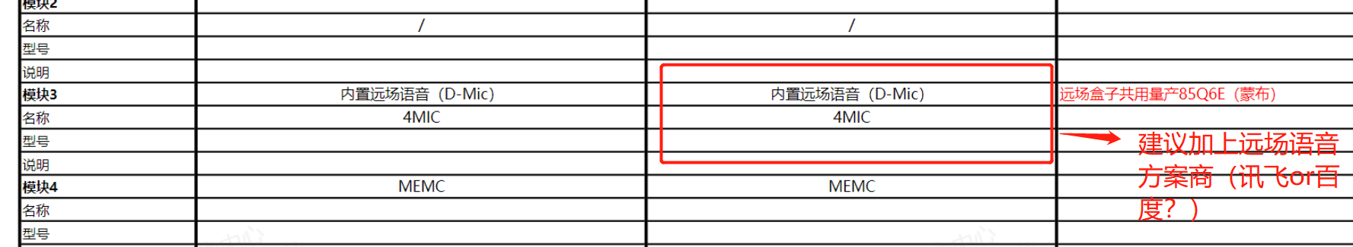
硬件远场语音

Slide 7
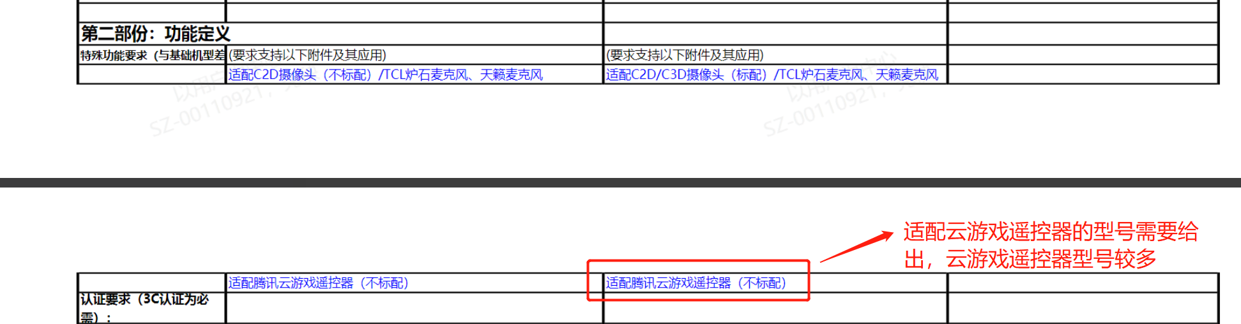
功能定义：如云游戏手柄

Slide 8
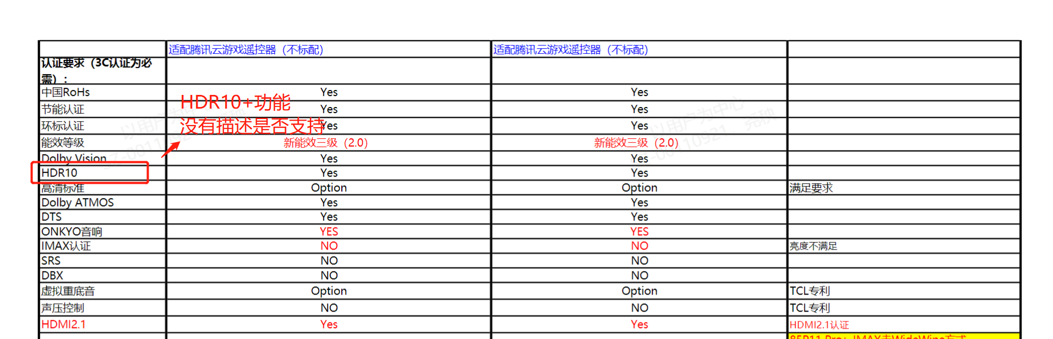
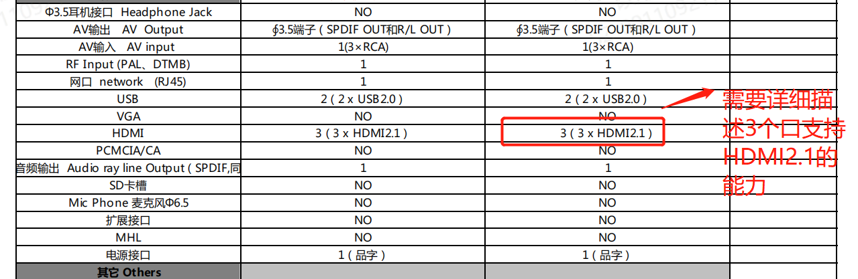
认证需求：
1.新品派生部分都支持HDR10+（新品功能），但是FDS没有写明，经常需要找产品确认是否支持
2.HHMI2.1当前3个口支持能力不一致，需要详细描述，如：HDMI1口支持4k120,earc，HDMI2，3口只支持2K120等

Slide 9
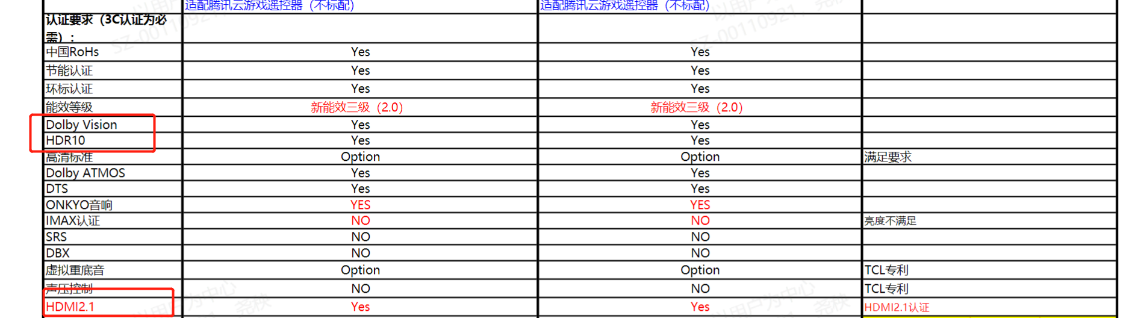
认证需求：
1.认证没有明去认证进度计划，认证进度基本都是在整机释放之后，有些问题和认证相关，此类问题经常评审关闭，测试经理后续会忽略此类问题，建议FDS写明认证时间，并且保持和整机释放同步

Slide 10
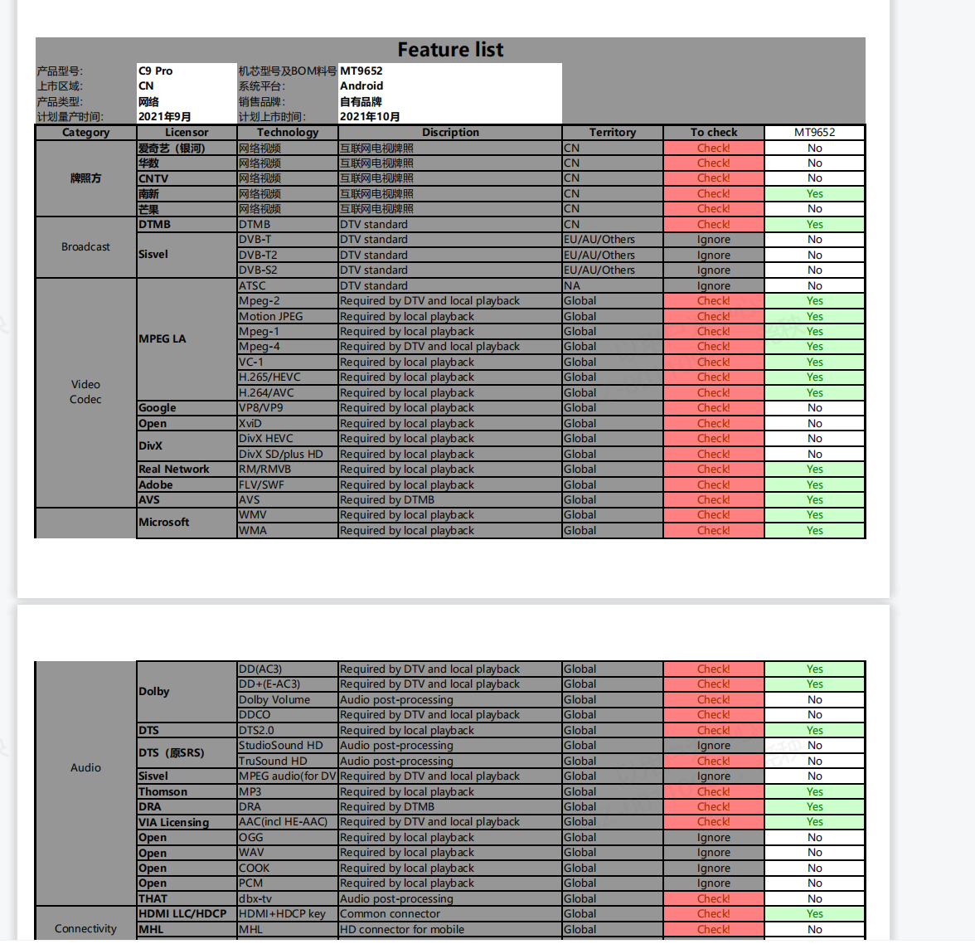
功能Feature list

Slide 11
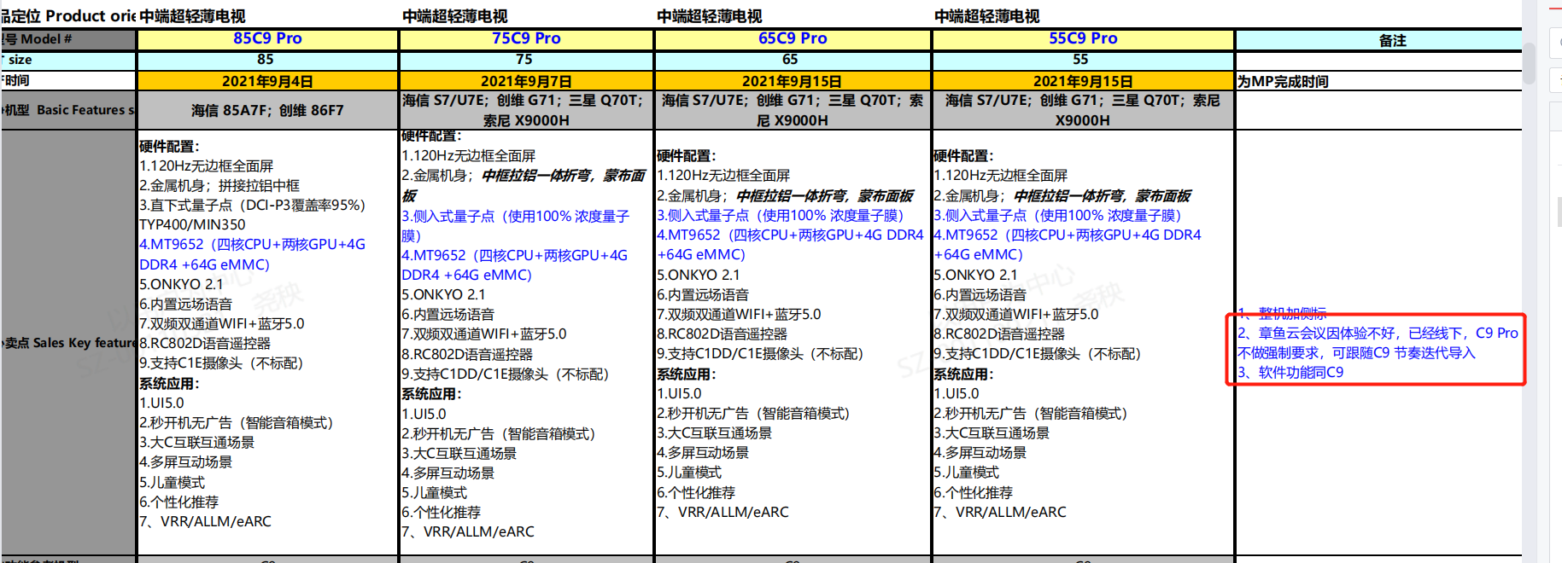
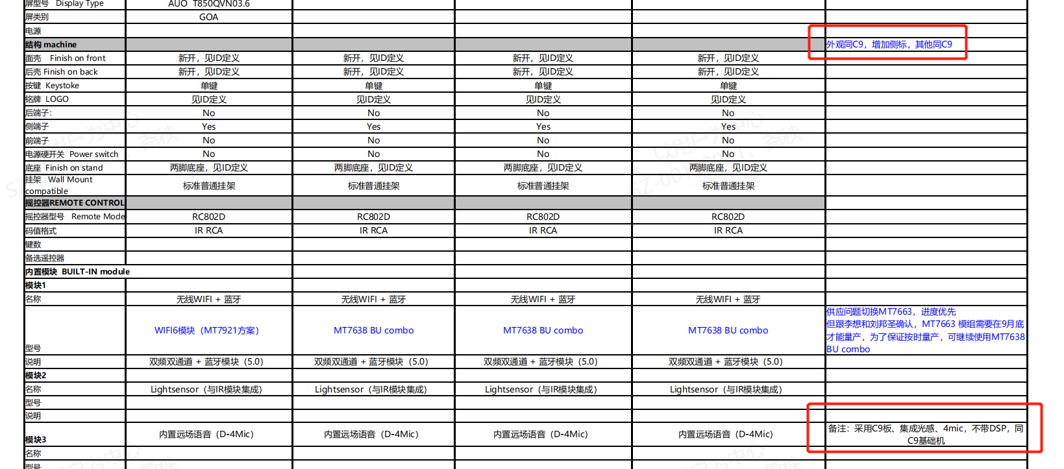
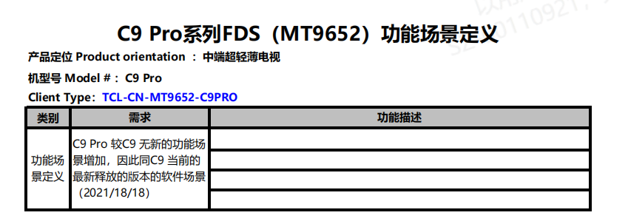
followXX项目解读
followXX项目字样：和之前某个项目相同

